Slide 1
学涯 ORBIT · 竞赛路演 · 2026
让 AI 从「回答者」
变成「陪你思考的老师」
学涯是一个以苏格拉底式对话为核心的本地优先学习 Agent：
它不只给答案 —— 它主动提问、观察你的理解，并因此改变你的学习路线。
苏格拉底式对话 · 会生长的学习路线 · 本地优先
开发代号 Verruckt
Notes:
各位评委好。这是学涯。今天我只想讲一件事：AI 已经很会回答问题了，但回答问题不等于会教人。学涯想做的，是让 AI 开始学会怎样教人。

Slide 2
02 · 一个问题
AI 会回答，但它会教吗？
02 / 14
普通 AI · 问答工具
学涯 · 教学 Agent
你问
→
它答
→
结束
它先开口
换一种方式
观察你的反应
陪你走到懂
它不知道你懂没懂，也不在乎。
你答错了，它给的不是答案，而是一个反例。
回答是被动的；教学是主动的、会观察、会调整。
Notes:
左边是我们熟悉的 AI：你问，它答，对话结束。它不知道你听懂没有。右边是学涯：你点开一节课，先说话的是它；你答错了，它不说「错误」，它给你一个反例，让你自己发现矛盾。这一页是学涯和一切 AI 问答工具的分界线。

Slide 3
03 · 用户痛点
资料很多，学习没有发生
03 / 14
学习者手里的输入 · 越攒越多
PDF 文档
手写笔记
AI 对话记录
网页收藏
视频资料
断层 —— 没有人替你组织顺序、检验理解、安排复习
学涯把它们变成 —— 适合「这个人」的学习过程
目标
顺序
提问
反馈
复习
收藏 ≠ 学会 · 摘要 ≠ 理解
Notes:
我们都有这样的文件夹：几十个 PDF、上百个收藏、和 AI 的聊天记录。它们是资料，不是学习。资料到「学会」之间断了一截：没人替你决定先学什么、没人检查你真懂假懂、没人替你安排复习。学涯补的就是这一截。

Slide 4
04 · 学涯是什么
一个会陪你走完的学习 Agent
04 / 14
把你手上的资料，变成一条会随你作答而改变的学习路线。
来源
复习
综合
调整
路线
诊断
学习
提问
全部环节运行在你的本机 ·「调整」一环让路线变活：答错会长出复习节点
它不是：题库 · 出题器 · 摘要工具 · 套壳聊天 · 固定课程播放器
Notes:
学涯做的事一句话：把你的资料变成一条学习路线，然后由一个 Agent 用对话陪你走完。这八个环节全部发生在你自己的机器上。注意「调整」这一环——你答错，路线本身会长出一个复习节点。它不是题库、不是摘要器、不是套壳——这些形态都不会「调整」。

Slide 5
05 · 核心 Demo
它不说「错误」，它给你一个反例
05 / 14
AGENT · 开场 · ASK
路线 · 实时变化
先不急着记定义——把「方向」本身看成一个点，它和普通的点有什么区别？
无穷远点……就是非常非常远的点吧。
射影平面基础
已掌握
AGENT · COUNTEREXAMPLE · 反例
无穷远点
如果只是「很远」，沿直线走足够久总能到达。可两条平行线永远等距——它们会在那里相交吗？
当前
等等——按我的说法，平行线也能相交，这矛盾了。
加练 · 无穷远点
新插入
AGENT · TRANSITION · 推进
矛盾正是关键：平行线确实相交——交在无穷远点。这正是射影平面要引入它的原因。
综合小测
待解锁
路线更新 · 检测到误解 → 插入「加练 · 无穷远点」· 重启后仍在
误解不只留在对话里 —— 它改变了课程结构本身
对话按真实提示词与运行日志模式演绎（开场白句式取自真实记录）；现场演示为实时生成。教学动作标签共 13 种。
Notes:
这是学涯最重要的一页。注意三件事：第一，先说话的是 Agent，不是学生——点开一节课，它用一个诊断问题开场。第二，学生答错了，它全程没说「错误」，它给了一个反例，让学生自己撞上矛盾。第三——这次误解不只停留在对话里，路线图上真的长出了一个加练节点，重启应用它还在。对话改变了课程结构。Conversation 是课堂，路线是活的。

Slide 6
06 · 学习 Agent 如何工作
每一轮，它都在做教学决策
06 / 14
当前知识点
下一步教学动作 · 13 选 1
学习目标与本课计划
提问
探查
提示
举例
反例
讲解
挑战
反思
小结
推进
对话历史
Teaching
Agent
练习
测验
概念完成
长会话自动摘要
同时输出诊断：误解 / 答错 / 部分理解 / 低置信 / 反复失败 / 已掌握 / 不确定 —— 按置信度 × 严重度决策
掌握度画像
掌握度 · 置信度 · 错误次数
＜0.55 · 不扰动路线
误解·反复失败 → 插入复习
低置信 → 安排复习
检索证据
[C1..Cn] · 按路线隔离
先问后讲 · 先提示后答案 · 先探查后纠正
教学动作：AgentActionKind 13 种 · 诊断置信度阈值 0.55 · 插入复习由 AdaptationService 幂等执行，重启后仍在
Notes:
每一轮对话，Agent 拿到四样东西：当前知识点、历史对话、这个学生的掌握度和置信度、以及从他自己资料里检索到的证据。它输出的不是一段话，而是一个教学动作——提问、提示、举例、反例……共十三种。同时输出诊断：是误解还是部分理解？置信度够不够？低置信不扰动路线；确认误解，才插入复习。教学决策有阈值、可审计。

Slide 7
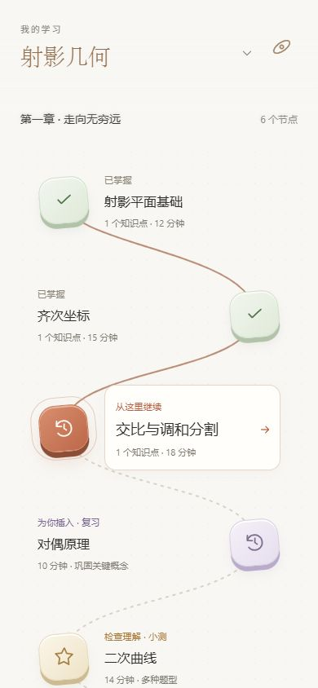
07 · 学习路线
路线负责方向，Agent 负责陪走
07 / 14
路线告诉你「要去哪里」
章节、节点、依赖关系、预计时长 —— 学习目标始终显式可见，学生面对的不是一个无限聊天框。
Agent 负责「怎么陪你走过去」
开场提问、追问与提示、检查理解、必要时插入加练 —— 教学方式随你的每一次反应调整。
答错会改变路线本身
插入「加练 · …」节点，并在首页说明原因；掌握一站，点亮下一站。
真实截图 · 紫色「为你插入 · 复习」节点由 Agent 插入
Notes:
纯聊天框的问题是：学生不知道自己在哪、要去哪。学涯把学习目标和路径显式化——这条路线就是地图。而当你答错，地图上真的会长出新节点：这个紫色的「为你插入 · 复习」就是 Agent 插进来的，并在首页告诉你为什么。方向感和主动性，各司其职。

Slide 8
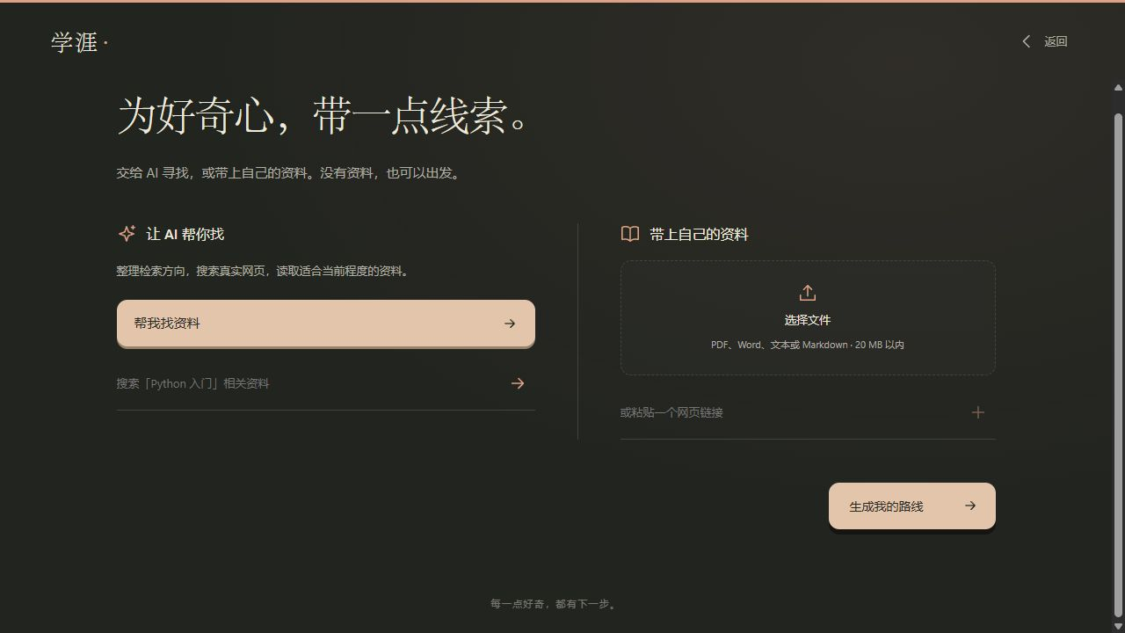
08 · 你的资料
不是 RAG 聊天，是有据可依的教学
08 / 14
source_grounded
回答来自你的资料：附 [C1] 引用，可展开查看原文片段
model_knowledge
来自模型自身知识 —— 明说，不冒充出自你的资料
insufficient_source
资料里没有 —— 明说「没有」，不硬编答案
导入页实拍 · 文件 / 网页链接 / AI 帮找
导入
解析
分块
混合检索
教学上下文
引用标签由后端映射回真实资料片段，模型编造的标签直接丢弃 · 资料以「不可信内容」边界注入，防提示注入 · 检索按路线隔离
Notes:
学涯不是把 PDF 丢给模型聊天。资料经过解析、分块、混合检索，成为 Agent 的教学证据，而且按路线隔离。最关键的三态标注：这句话来自你的资料、来自模型、还是资料里根本没有——三种情况三种标注，评委可以在对话里点开「依据」直接看到原文片段。诚实，是可验证的。

Slide 9
09 · 技术架构
本地为核心，云端为增强
09 / 14
Local Core · Rust / Tauri
Cloud · 可选增强
学习会话与教学 Agent（对话是课堂）
课程与路线 · 掌握度与适应
混合检索与向量索引
SQLite 本地数据库 · 离线可用
AI Provider 接口：离线 / BYOK / Cloud
账号与设备 · 额度与权益
AI 网关（对话 / 向量）
增量同步 · 冲突不静默覆盖
对象存储（MinIO / S3）
登录后同步
可断开
AI 三模式：离线 · 自带 Key（BYOK）· Cloud 官方 AI ｜ 云故障自动降级并明确标注，学习不中断 ｜ 本地学习路径无需账号
Notes:
架构只有一页，因为原则只有一条：本地优先。学习、数据、路线、检索全部在本机 Rust 核心里，登录和联网都是可选项。云端提供账号、同步和 AI 网关——它是同一个 Provider 接口的另一种实现，不是另一套系统。云挂了，学习继续，界面会诚实告诉你现在是离线。这一点等下现场断网演示。

Slide 10
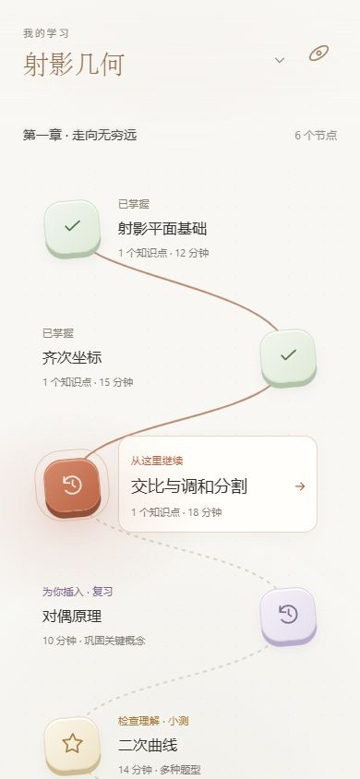
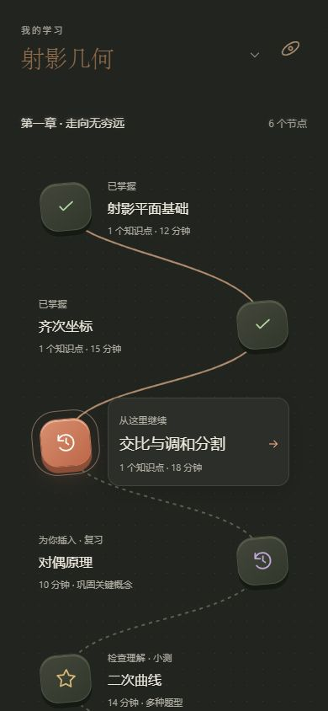
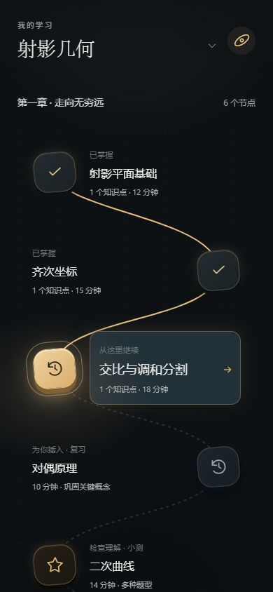
10 · 多端与设计
一套核心，两种气质，多个端
10 / 14
浮标 · 浅色
灯塔 · 浅色
浮标 · 深色
灯塔 · 深色
母题（浮标纸面 / 灯塔雾海）× 外观（明 / 暗）· 四种正交组合
Windows 安装包已验证 · Android 构建与签名就绪（真机验证进行中）· 动效承载意义：点亮 = 掌握，雾散 = 抵达
Notes:
设计不是皮肤，是叙事：灯塔母题里，学会一个节点就是点亮一座塔，进入新节点就是拨开一片雾。母题和明暗是两个独立维度，四种组合都可用。同一套 Rust 核心跑 Windows 和 Android——Windows 安装包已经过安装、启动、卸载验证；Android 构建链路就绪，真机验证还在进行，我们如实说明。

Slide 11
11 · 技术深度
看得见的地方克制，看不见的地方较真
11 / 14
RUST CORE
VECTOR ENGINE
AI PROVIDERS
Rust 本地核心
自研向量引擎
可替换 AI 架构
学习、路线、检索、同步全部在 Rust；前端只渲染，不计算掌握度。
HNSW + 精确双索引；WAL 崩溃恢复，分代持久化。
离线 / BYOK / Cloud 三模式；失败显式报错，绝不静默退回 Mock。
78 项 lib 测试
63 项测试
密钥只进 OS 钥匙串
MULTI-AGENT
SYNC
DOMAIN MODEL
多 Agent 课程生成
崩溃安全增量同步
对话是一等领域
大纲 Agent 先行返回路线；每节点独立内容 Agent，失败隔离。
outbox 与写入同事务；服务器确认才删除；MinIO 直传 + SHA-256 校验。
LearningSession · AgentAction · Diagnosis · AdaptationEvent 显式建模。
大纲 + N 个节点 Agent
冲突不静默覆盖
13 种动作 · 7 类诊断
诚实口径：召回率 ≥0.95 约束下桌面默认仍是精确索引 —— 引擎价值在存储布局与查询开销（10k p50：SQLite ≈126ms → 引擎 ≈2.2ms），不谈「快 N 倍」。
Notes:
给技术评委的一页，六个点每个都有测试背书。说两个：第一，向量引擎是自研 Rust crate，有 WAL 和崩溃恢复，63 项测试——但基准我们给诚实口径：召回率约束下桌面默认仍用精确索引，价值在存储布局和查询开销，不是营销数字。第二，AI 失败绝不静默降级成假内容——配置的上游坏了就报错，只有显式离线模式才用明确标注的本地生成。竞赛演示也不能造假。

Slide 12
12 · 完成度与验证
用测试数字说话，用诚实清单收尾
12 / 14
294
诚实缺口 · 尚未验证
项自动化测试 · 全部通过
Android：构建与签名就绪，真机验证进行中
云端 Live E2E：需 Docker 环境，默认 opt-in
MSI 打包受预发布号限制；NSIS 为正式产物
1 个云并发测试并行偶发；串行稳定通过
前端契约与 UI
71
Rust 核心
78
学习闭环集成
16
Provider 与 Cloud
33
向量引擎与检索
76
竞赛路径与审计回归
20
来源：audit/competition-convergence/COMPETITION_CONVERGENCE_REPORT.md（2026-09-20）· 黄金路径 10 连跑 · 另含 6+12 项审计回归
Notes:
左边是数字：前端、Rust 核心、学习闭环、向量引擎、云端，将近三百项测试全绿，黄金路径连续跑十遍。右边同样重要——我们没验证什么也写在这里：Android 还没上真机、云端 Live 测试需要现场起 Docker、一个并发测试并行偶发。评委现在检查的每一项，我们都能指出对应的测试文件。可信，比吹牛重要。

Slide 13
13 · 现场 Demo
不是录屏，是可复验的真系统
13 / 14
1
一键重置
演示路线幂等重建，不动用户数据
2
Agent 先开口
提问后展开「依据」，看真实资料出处
3
故意答错
路线现场插入「加练 · 无穷远点」
4
现场断网
学习继续，界面诚实标注离线
5
现场重启
路线、进度、引用、加练都还在
→
→
→
→
欢迎评委现场出题。
应急方案内置：一键重置 · 离线降级 · 全新 profile ｜ 完整脚本见 docs/COMPETITION_DEMO.md
Notes:
Demo 不是录屏。我们当场做五件事，其中两件很多项目不敢做：当场拔网——学习继续，界面明说离线；当场重启——刚才答错长出来的加练节点还在。因为它不是演示脚本，是一个本地优先的真系统。也欢迎评委现场提一个问题，让 Agent 现场答。

Slide 14
AI 已经很会回答问题了。
我们想让它开始学会怎样教人。
学涯 Orbit · 谢谢聆听 · 欢迎提问与现场体验
Notes:
（Demo 之后回到这一页）这就是我们全部想做的事：AI 已经很会回答问题了，学涯想让它开始学会怎样教人。谢谢各位，欢迎提问。

